Slide 1
PRIMENA VEŠTAČKE INTELIGENCIJE U SVEMIRU
Jovan Stanković
RI 48/2019

Slide 2
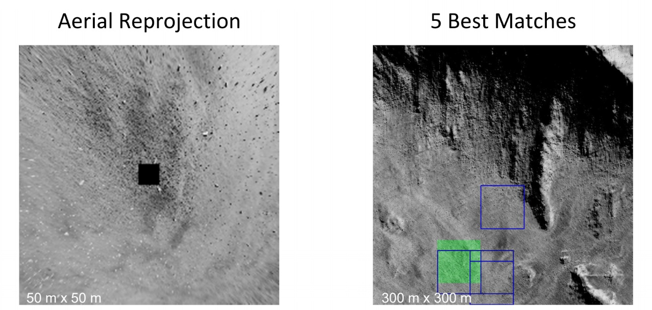
VEŠTAČKA INTELIGENCIJA U NAVIGACIJI SVEMIRSKIH LETELICA
Automatizacija procesa planiranja i izvođenja letova
Automatizacija procesa kontrole leta
Autonomna navigacija

Slide 3
VEŠTAČKA INTELIGENCIJA U KONTROLI SVEMIRSKIH LETELICA
AUTONOMNA KONTROLA LETA
TELE-OPERACIONA KONTROLA LETA
Autonomna kontrola leta podrazumeva da letelica ima mogućnost samostalnog upravljanja i kontrole leta.
Tele-operaciona kontrola leta podrazumeva da letelica leti pod nadzorom operatora sa Zemlje.

Slide 4
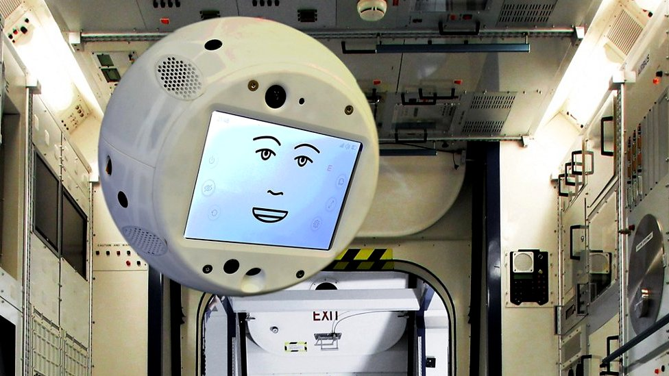
PRIMENA VEŠTAČKE INTELIGENCIJE U AVIONICI SVEMIRSKIH LETELICA
Automatsko planiranje leta
Automatsko upravljanje letelicom
Prediktivno održavanje
Dijagnostika
CIMON – AIRBUS & IBM

Slide 5
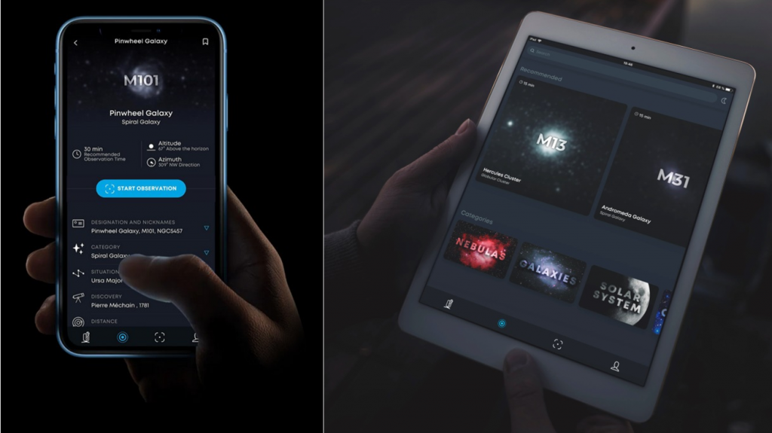
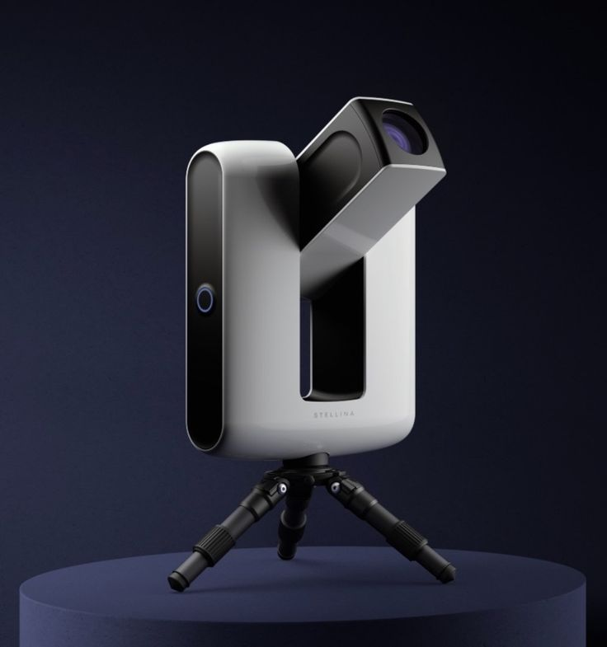
VEŠTAČKA INTELIGENCIJA U ISTRAŽIVANJU SVEMIRA
Analiza podataka
Automatsko prepoznavanje svemirskih objekata
Klasifikacija svemirskih objekata
Pronalaženje interesantnih svemirskih objekata
VAONIS STELLINA

Slide 6
PRIMERI PRIMENE VEŠTAČKE INTELIGENCIJE U SVEMIRU
Misija Kepler
Automatsko upravljanje satelitima za komunikaciju
Optimizacija putanja rovera na Marsu
Detekcija kvarova na letelicama
Automatsko prepoznavanje asteroida, kometa, i drugih nebeskih tela
Automatsko kontrolisanje atmosfere i klime na ISS
Kontrolisanje rada solarnih panela na satelitima
Automatsko planiranje ruta letelica za daljinsko istraživanje svemira
Optimizacija orbita satelita
Optimizacija rada električnih uređaja

Slide 7
PREDNOSTI I IZAZOVI
PREDNOSTI
IZAZOVI
Automatizacija procesa
Povećana preciznost
Poboljšana efikasnost
Poboljšanje sigurnosti
Analiza velikih količina podataka
Optimizacija rada satelita
Rad u ekstremnim uslovima
Ograničeni resursi
Kompatibilnost sa postojećom opremom
Ograničena komunikacija
Cena
Testiranje

Slide 8

BUDUĆNOST PRIMENE VEŠTAČKE INTELIGENCIJE U SVEMIRU
Potpuna automatizacija analize podataka
Potpuna automatizacija procesa planiranja i kontrole leta
Potpuna automatizacija procesa upravljanja električnim sistemima u svemiru

